Slide 1
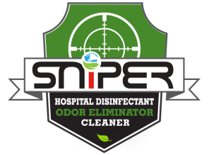
GELECEĞİN AKILLI TEMİZLİK TEKNOLOJİSİ
AR-DEZ SNIPER
HER YER İÇİN TEK BİR ÜRÜN!

Slide 2
AR-DEZ SNIPER® Nedir?
AR-DEZ SNIPER® özel olarak geliştirilmiş patentli kimyası, üstün ve farklı üretim teknolojisiyle çevre sağlığı biliminde bir atılım ve devrimdir!
AR-DEZ SNIPER® Endüstriyel güçte ,toksik etkileri bulunmayan dezenfektan, devrimsel akıllı bir temizlik ve hijyen ürünüdür.
Bakterisit, Amerika menşeli olup, Türkiye’de AR-DEZ SNIPER markası ile kullanıcılara sunulmuştur.
Sağlık Bakanlığı’nca 2013/81 no-14.3.2013 tarihli tip 2-3-4 olarak ruhsatlıdır.
Raf ömrü 18 aydır.
Virüsit, Fungusit, sporisit bir biyosidal ürün olmasının yanında havada asılı kalan uçucu organik bileşenleri etkisiz hale getirir, uygulama esnasında havaya gaz açığı çıkarmaz.
KOKUSUZDUR.

Slide 3
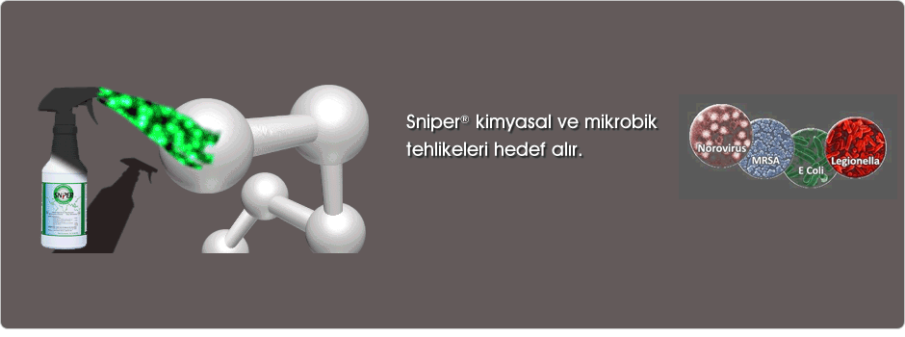
NEDEN AR-DEZ SNIPER?
Cevap AR-DEZ SNIPER’ın özel kimyasında yatmakta; bu çevre biliminde bir atılım!
Klor dioksit çevre ve halk sağlığı bilimcileri tarafından bilinmektedir. Yüksek konsantrasyonlarda patlayıcıdır, aşındırıcıdır, yakıcıdır, uçucudur, taşınamaz, depolanamaz, çok dengesiz bir maddedir, raf ömrü yoktur, uygulama öncesi hemen hazırlanmalıdır fakat çok güçlü bir biyosittir.
AR-DEZ SNIPER klordioksitin tüm bu olumsuz dezavantajlarını bertaraf ederek üstün Amerikan teknolojisi ve bilimi sayesinde çevre biliminde bir atılım yapmıştır.

Slide 4
Ar-dez snıper
Hara, çiftlik ve evcil hayvanların yaşam alanlarında oluşan bakteri, virüs ve hayvan sağlığını tehdit eden unsurları oksitleme özelliği ile yok eder.
AR-DEZ SNIPER kullanıldığı ortamda bulunan kötü kokuları yok eder. Size ve hayvanlarınıza temiz, bol oksijenli ve sağlıklı yaşam alanları yaratır.
Hayvan kokusunu gidermek ve dezenfekte etmek için eyer, battaniye, koşu takımları, jokey kıyafet, araç ve gereçleri, nakliye araçlarının temizliği ve dezenfeksiyonu için tek yapmanız gereken AR-DEZ SNIPER sıkmak ve kurumaya bırakmak.
Hayvanlarınızın kesi ve yara tedavilerinde dahi mikroorganizmaları öldürmek ve kötü kokulara karşı rahatlıkla kullanabileceğiniz devrimsel bir üründür.
AR-DEZ SNIPER gaz çıkışı ve koku problemlerini ortadan kaldırır. Amonyak ve metanı oksitler. Ahırlardaki idrar ve dışkı kokusuna sebep olan bakterileri öldürür.

Slide 5
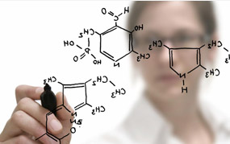
YENİ NESLİN KİMYASI
AR-DEZ SNIPER
Özel formülü sayesinde klor dioksidin gücünü, etkisini ve çok yönlülüğünü tamamen doğa dostu bir teknoloji ve 18 AY uzun raf ömrüyle kullanır.
Klordioksitin Tescilli Kimyası
* Doğaya ve tüm canlılara dost çevreci bir üründür.
* EPA (Amerika Çevre Koruma Ajansı) tarafından zararsız olduğuna dair IV. (en düşük seviye) dereceden sertifikalıdır. * Toksik değildir, kalıntı bırakmaz, anti alerjiktir, solunabilir. * Aşındırıcı, yanıcı, patlayıcı değildir. Stabilize edilmiş klordioksit olup ambalajında 18 ay oda ısısında muhafaza edilebilir.Ön hazırlığa ihtiyaç yoktur.Uygulama esnasında güvenlik önlemleri almanıza gerek yoktur.(Koruyucu maske, tulum, eldiven gibi..) * Renksiz ve kokusuzdur. * Yer-yüzey, alet-ekipman, hava ve birçok mekanda güvenle TEK ürün olarak kullanılır. * Dezenfekte ederken zehir kullanmaz, moleküler seviyede mikroorganizmaların yapısal bileşenlerini bozmak için mekanik bir hareket kullanır. Dolayısı ile mikroorganizmalar tekrar canlanamaz ve AR-DEZ SNIPER®'a karşı bağışıklık kazanamaz. * AR-DEZ SNIPER® sonradan gelecek tehlikelere karşı kalan potansiyelini muhafaza eder. * Sigara, duman, yangın, pet hayvanları ve biyolojik kokular dahil daha birçok kötü kokuları giderir. * En zararlı mikroorganizmaların dezenfeksiyonunda %99 etkili ve güvenlidir.
* Amonyak, Metan, Formaldehit, Hidrojen sülfit ve uçucu organik bileşenler içeren gaz ve dumanları oksitler, nötralize eder, kalıntı bırakmaz. * NSF (Gıda alanları) sertikasına sahiptir. * T.C. Sağlık Bakanlığı'ndan ruhsatlıdır.
* Hammaddesi AMERİKA menşeelidir.

Slide 6
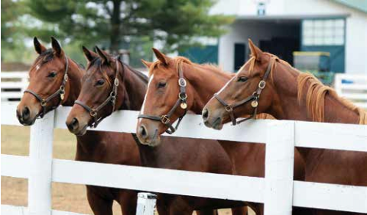
Hayvan sağlığı kontrol altında
Hayvancılık işletmelerinde biyogüvenlik zincirinin en önemli halkası dezenfeksiyondur. Mekanik olarak temizledikten sonra dezenfeksiyon amacıyla AR-DEZ SNIPER kullanımı idealdir. Tüm patojenleri kullanıcıyı ve hayvanları güven altında tutarak ortadan kaldırır. Organik ve kimyasal kirlilikten oluşan mikroorganizmalar için AR-DEZ SNIPER’ı tüm alanlarda sisleme yaparak kullanabilirsiniz.

Slide 7
Mikroorganizmalara kalıcı darbe
AR-DEZ SNIPER hedefini mekanik bir hareketle yok eder. Diğer bir deyişle hayati yapısal bileşenleri (DNA) moleküler düzeyde fiziksel parçalara ayırır. Bu iki açıdan önemlidir:
Hiçbir organizma tekrar çoğalamaz ve bileşenlerine ayrıldıktan sonra fonksiyon gösteremez.
Toksin içeren geleneksel dezenfektanların aksine hiçbir organizma AR-DEZ SNIPER’ın hareketlerine karşılık bağışıklık geliştiremez ve herhangi bir evrimsel ya da kazanılmış savunma gösteremez. AR-DEZ SNIPER® sonradan gelecek tehlikelere karşı kalan potansiyelini muhafaza eder.

Slide 8
Zararlı mikroorganizmalara etkin çözüm
Dezenfekte ederken zehir kullanmaz, moleküler seviyede mikroorganizmaların yapısal bileşenlerini bozmak için mekanik bir hareket kullanır.Mikroorganizmanın hücre duvarlarına nüfus ederek besinlerin hücre duvarı boyunca taşınmasını engeller ve protein sentezini bozarak yok eder.
Kapsüllü ve kapsülsüz bakteriler
Gram negatif ve gram pozitif bakteriler
Burkholderia mallei (Ruam)
Histoplasma gibi mayalar
Stachybotrys ve Aspergillus gibi mantarlar
Cryptosporidium gibi parazitler dahil olmak üzere mikroorganizmaların en zorlu türlerine karşı yeterliliği test edilmiştir.
Ayrıca AR-DEZ SNIPER, MRSA, Salmonella, E. Coli, Legionella, Parvovirüs ve HIV virüsü gibi mikropları diğer dezenfektanlardan daha kapsamlı bir şekilde yok eder.

Slide 9
AR-DEZ SNIPER İLE HER YER İÇİN TEK ÜRÜN
MODERN HAYVANCILIK İŞLETMELERİNDE HASTALIKLARA YER YOK
Korunma yapılmadığı zaman verim kayıpları ve ilaç masrafları işletmeye çok pahalıya mal olabilir.
Yemlikler, suluklar, kocalar, süt ısıtıcıları, aksesuarlar, kulübeler, araçlar, nakliye araçları, ahır ortamındaki rahat hava sirkülasyonu
Ve
Kullanılan tüm aletler, yüzey, araç-gereç temizliği ve dezenfeksiyonu için tek bir ürün:
AR-DEZ SNIPER
Hayvanlar üzerindeki çizik ve yaralanmalarda AR-DEZ SNIPER püskürtün. Kaşıntı, acı ve yanmaya neden olan bakterileri anında öldürecek, hayvanı serinleterek rahatlatacaktır. Hayvanlarınızın cilt üzerindeki döküntü ve mantar problemlerine karşı rahatlıkla AR-DEZ SNIPER ı spreyleme şeklinde kullanabilirsiniz. Ayak hastalığı problemlerinde ayak iyice temizlendikten sonra bolca sniper püskürtün ve sargı bezi ile sarın.Sargı bezini günaşırı değiştirin.

Slide 10
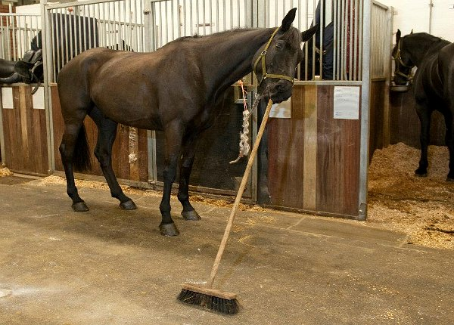
AT BARINAKLARINDA VE AHIRLARDAKİ TEHLİKELER NELER?
E-coli, Curvularia
Influenza A.
Mycobacterium Bovis
Stachybotrys, Cladosporium
Aspergillus
Thodotorula, Penisillum
Bakteri, virüs, mantar, küf ve sporlar

Slide 11
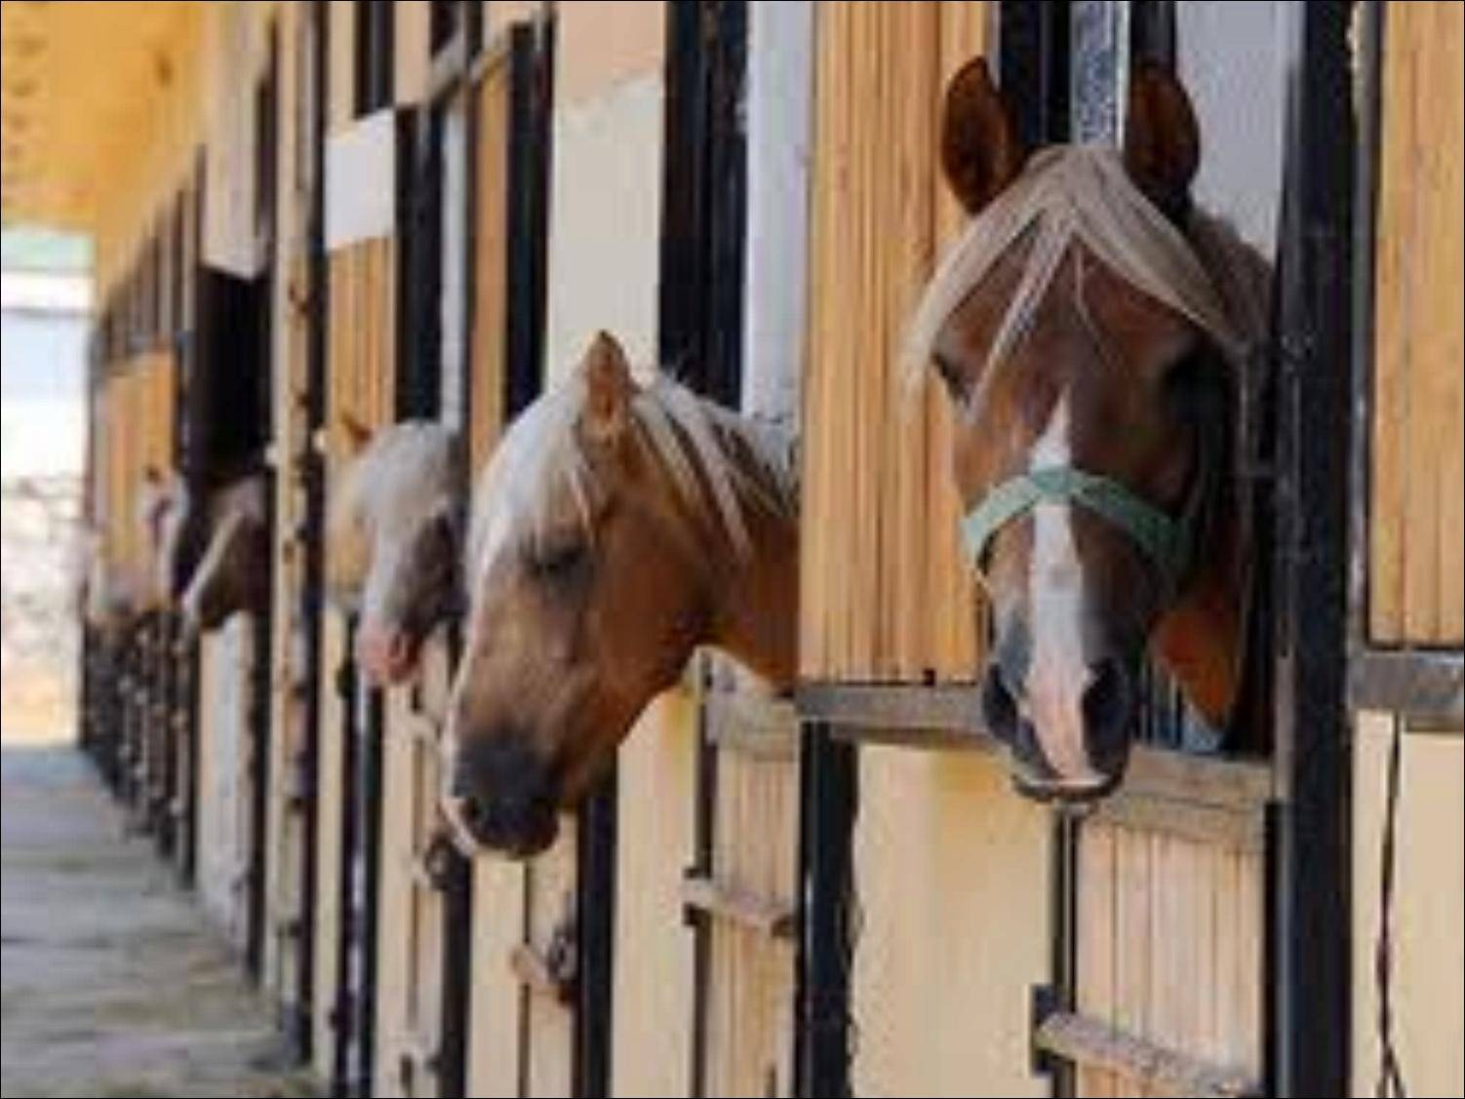
AR-DEZ SNIPER DEVRİ! HER YER İÇİN TEK ÜRÜN…

Slide 12
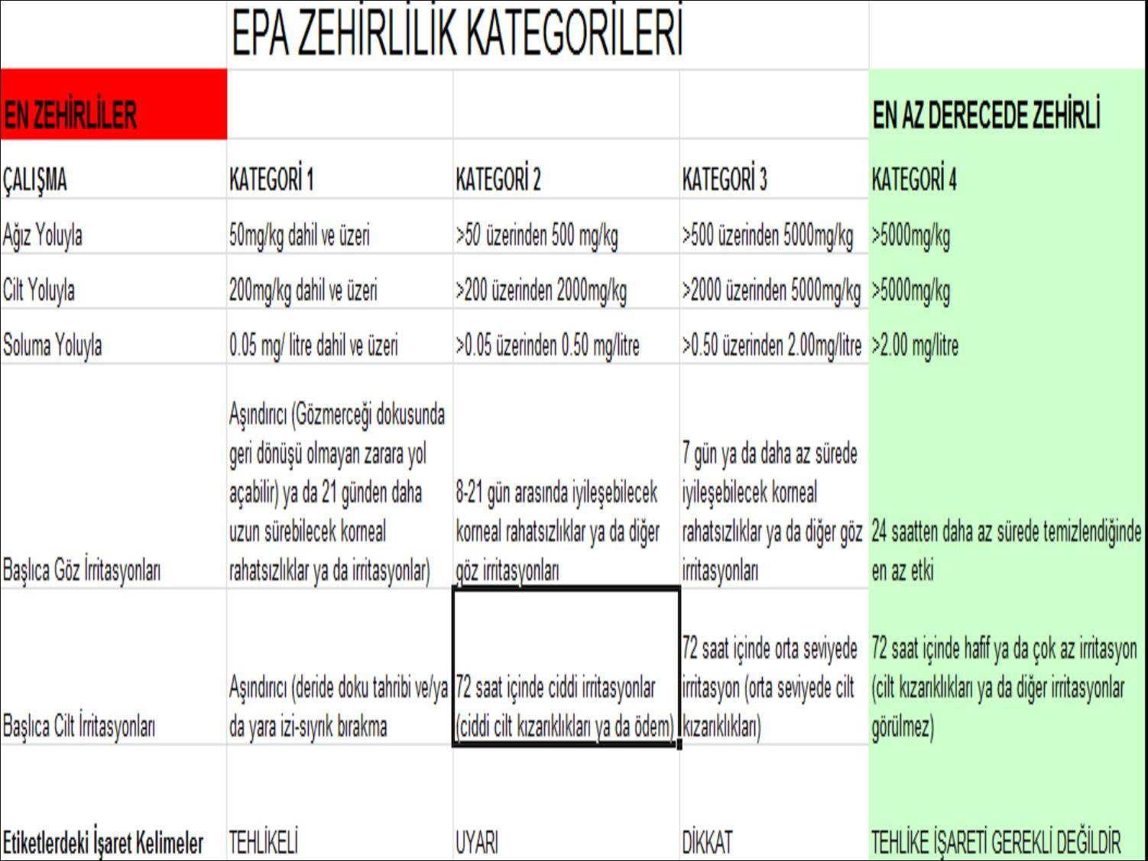

Slide 13
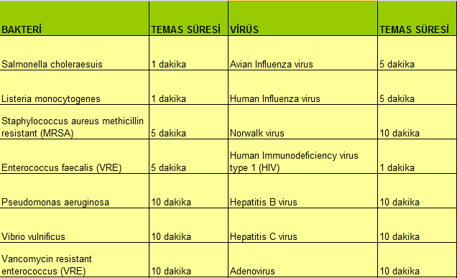
AR-DEZ SNIPER ETKİNLİK SÜRE TABLOSU

Slide 14
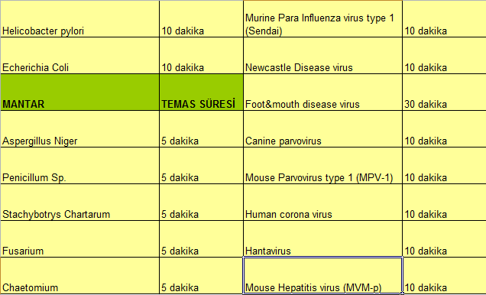
AR-DEZ SNIPER ETKİNLİK SÜRE TABLOSU

Slide 15
Ar-dez SNIPER
AR-DEZ SNIPER bileşiğinde klor olan ürünlerden farkı nedir?
Her ne kadar Klor Dioksit (ClO2), Klor kelimesini kendi adına yazmış olsa da, kimyasal yapılar tamamen farklıdır. İlave oksijen atomu molekülü kökten değiştirir ve tamamen farklı kimyasal davranışlar yaratır. Bunların farklılıkları, hidrojen, patlayıcı gaz ve oksijen ile birleşik hidrojen arasındaki, genellikle su olarak adlandırılan di-hidrojen oksit oluşturanlar kadar derindir. AR-DEZ SNIPER'deki Klor dioksit son derece stabil ve zararlı hiçbir yan ürün üretmeyen devrimci bir formüldür.
AR-DEZ SNIPER'ı Hipoklorit'ten farklı kılan nedir?
Her ne kadar Hipoklorit (Klor) ve Klor dioksit benzer isimler ve elementlere sahip olsalar da, ÇOK benzemezler. İsimlerin ortaklığı, hepsinin klor elementi içermesinden kaynaklanır, ancak özellikleri oldukça farklıdır. Klor ve Hipoklorit, çok güçlü oksitleyici ajanlardır ancak daha önemlisi, organik madde ile reaksiyonları, ikame reaksiyonları yoluyla kabul edilemez klorlu organik bileşik konsantrasyonlarına yol açabilir. Fenolik bileşiklerle reaksiyonların yan ürünleri gibi bu bileşiklerin bazıları ya koku gidericidir (2,6-diklorofenol gibi) ya da aşırı kanserojen benzeri dioksindir. Öte yandan, klor dioksit bu tür kimyasal dönüşümlere neden olamaz. Klor dioksit, mutajenik, kanserojen değildir ve klorin (hipoklorit) aksine nispeten tahriş edici değildir.
AR-DEZ SNIPER'deki Klor Dioksit bu kadar niye iyi?
AR-DEZ SNIPER'in Klor dioksit yönetimi, geleneksel dezenfektanlar ve hatta diğer ClO2 ürünleri ile ilgili tüm sağlık ve güvenlik sorunlarını değiştirir
Kullanımı ve ClO2'nin benzersiz yönetimi için SNIPER basitliği, eşsiz ve tutarlı bir çalışma ve etkinlik güvenilirliği sağlar.

Slide 16
Ar-dez snIper
Klor dioksit organizmaları nasıl öldürür?
Klor dioksit oksitleyici bir biyosittir. Hücre duvarlarına saldırarak ve nüfuz ederek mikroorganizmaları etkisiz hale getirir, besinlerin hücre duvarı boyunca taşınmasını engeller ve protein sentezini inhibe eder. Bu etki organizmanın metabolik durumundan bağımsız olarak gerçekleştiğinden, oksitleyici biyositler uykuda olan organizmalara ve sporlara karşı etkilidir.
Organizmalar AR-DEZ SNIPER'e direnç gösterebilir mi?
Klor dioksit formülümüzün satılabilirliği ve yayılma teknolojisi sayesinde, organizmaların AR-DEZ SNIPER'den korunması için organizmaların bağışıklık, esneklik veya gelişmiş savunma / koruyucu mutasyon geliştirme ihtimalini önler.
AR-DEZ SNIPER Çevre dostu mu?
Klor dioksit aslında çevresel tehlikeleri iyileştirmek ve önlemek için birçok farklı endüstriyel uygulamada kullanılmaktadır. AR-DEZ SNIPER'in ClO2 yönetim ve stabilite teknolojisi çevre dostudur. AR-DEZ SNIPER kullanılarak triklorometanların, kloroasetik asitlerin, klorlu dioksinlerin, toksik VOC'lerin ortaya çıkması elimine edilebilir; bunların tümü çevrede önemli bir risk oluşturur. Tepkimesinde ClO2 diğer bileşiklerden oksitlenir (elektronları uzaklaştırır) ve kendisi klorit anyonuna (ClO2) indirgenir (elektron kazanır). Toksikolojik çalışmalar, Klor dioksit dezenfeksiyonunun insan veya hayvanlar için önemli bir risk oluşturmadığını göstermiştir. AR-DEZ SNIPER, tüm maruz bırakma rotalarında EPA ile Seviye IV toksisite derecesine sahiptir: deri, cilt teması, göz teması, solunum ve yutma.

